Slide 1


МУНИЦИПАЛЬНОЕ ДОШКОЛЬНОЕ ОБРАЗОВАТЕЛЬНОЕ УЧРЕЖДЕНИЕ
«ДЕТСКИЙ САД № 282 КРАСНОАРМЕЙСКОГО РАЙОНА ВОЛГОГРАДА»
Районный этап Городского конкурса «зелёный огонёк»
среди муниципальных образовательных учреждений Волгограда, реализующих образовательные программы дошкольного образования
номинация: авторский ИКТ-материал по пропаганде пдд
«Стань заметным на дороге»
(для детей старшего дошкольного возраста)
Авторы: Комисарова Ольга Геннадьевна, воспитатель
Руденькая Лариса Германовна, старший воспитатель

Slide 2

Цель: профилактика детского дорожно-транспортного травматизма в темное время суток и повышение безопасности дорожного движения

Slide 3
Задачи:
Образовательные:
продолжить формирование знаний о безопасном поведении на дороге в тёмное время суток;
определить и закрепить новое понятие «фликер», ввести понятие «световозвращатель», «светоотражатель»;
раскрыть роль и значение фликера в обеспечении безопасности пешеходов в темное время суток
Развивающие:
развивать умение находить световозвращатели на одежде и на транспортных средствах, отличать их от обычных брелоков и аппликаций, правильно прикреплять к одежде;
развивать навык безопасного поведения при переходе дороги;
развивать коммуникативные способности, навыки самостоятельной деятельности
Воспитывающие:
воспитывать внимание, сосредоточенность, умение применять полученные знания в повседневной жизни;
способствовать развитию осторожности, осмотрительности на дорогах

Slide 4

Есть у нас значок такой –
Фликер называется!
Но значок он не простой, световозвращающий.
Яркий свет далёких фар
Отразит он в тот же час.
И тем самым отражением
Он поможет нам.
Никогда я не забуду,
Фликер дома на столе!
Прикреплю его к одежде
И пойду гулять!

Slide 5
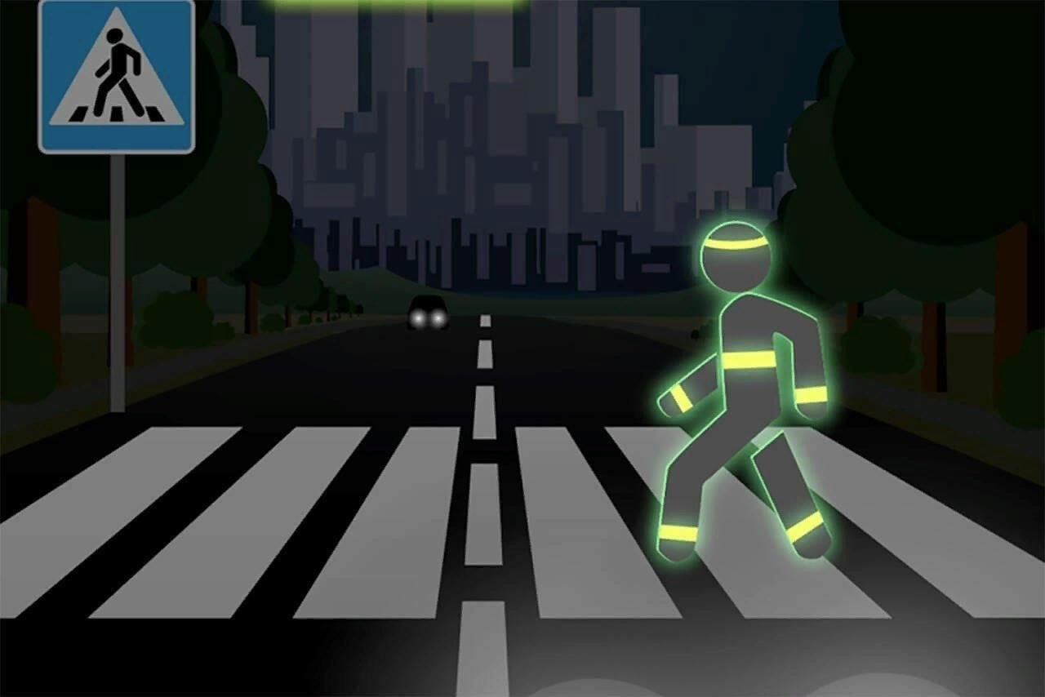


Что такое светоотражатели?
Светоотражатели или фликеры –специальные устройства, направлены на отражение всего
света, попадающего на них, в темное время суток, с целью предотвращения ДТП.
Увеличивающим контраст фигуры человека по сравнению с окружающей средой.
Световозвращающие элементы -
делают вас более заметными на
дороге. Они обладают способностью
возвращать луч света от фар обратно к источнику.
Поэтому водитель вас увидит даже в плохо освещенном месте.

Slide 6
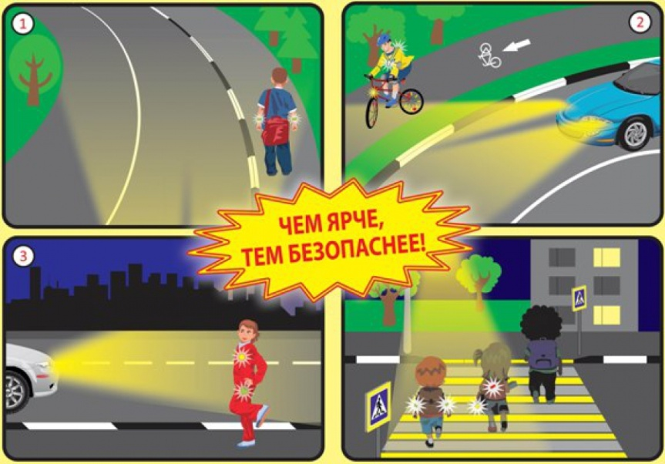

Slide 7
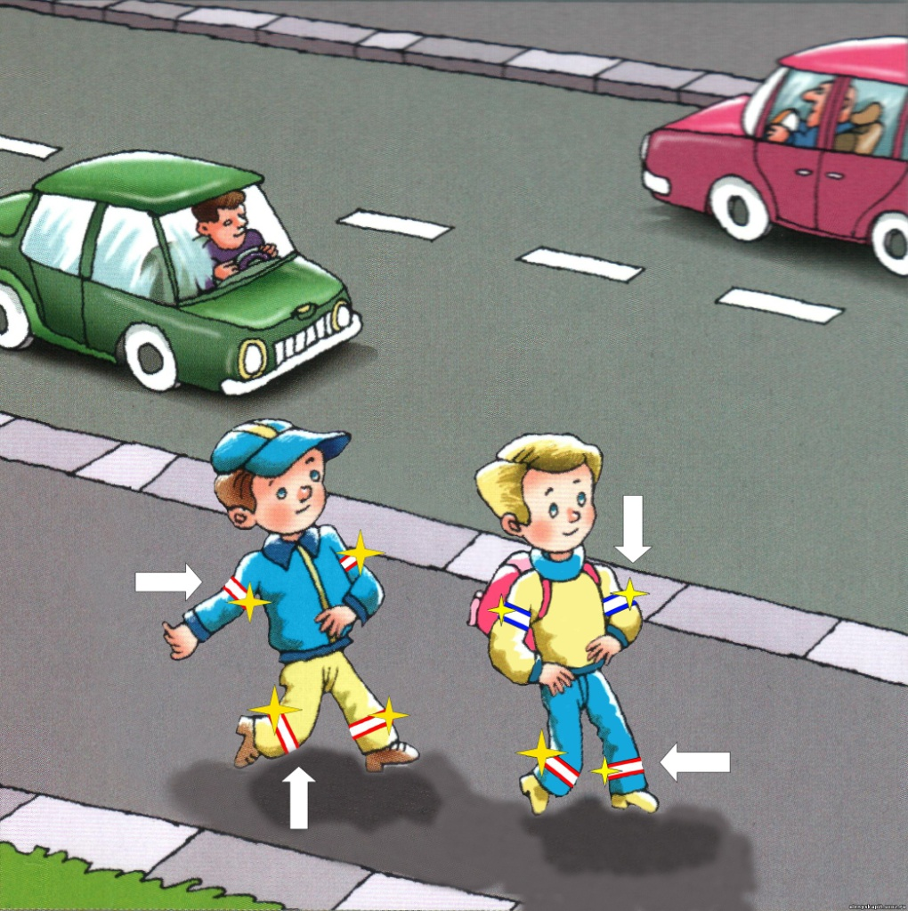
Зачем носить световозвращатели?
Одной из причин ДТП с участием пешеходов, особенно в условиях недостаточной освещенности, является плохая видимость пешехода.
Действенным способом защиты пешеходов, особенно в тёмное время суток, становится ношение специальных светоотражающих элементов на одежде.

Slide 8
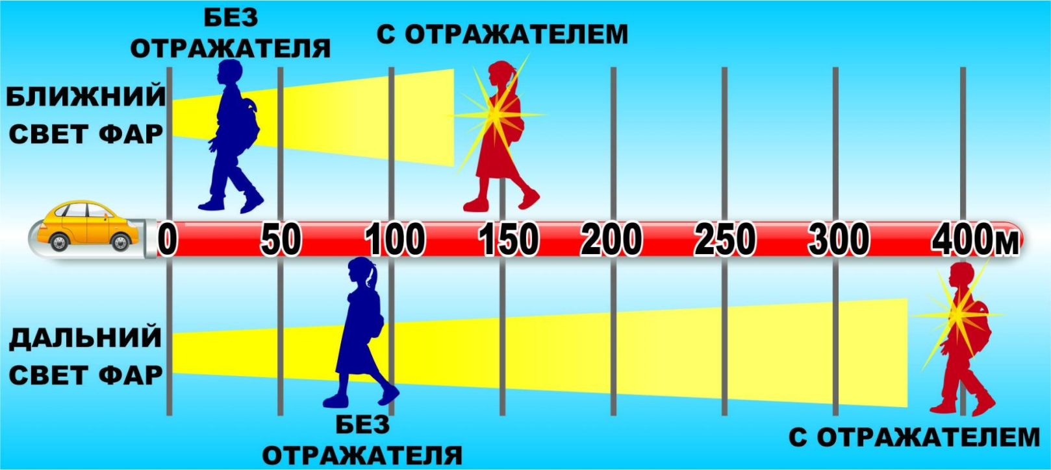
Обозначение силуэта человека на расстоянии даёт возможность водителю вовремя среагировать и затормозить. Водители обнаруживают пешехода, имеющего световозвращатели, со значительно большего расстояния по сравнению с пешеходом без них
При движении с ближним светом расстояние увеличивается с 25 – 40 метров до 130 – 140 метров, а при движении с дальним светом расстояние увеличивается до 400 метров

Slide 9
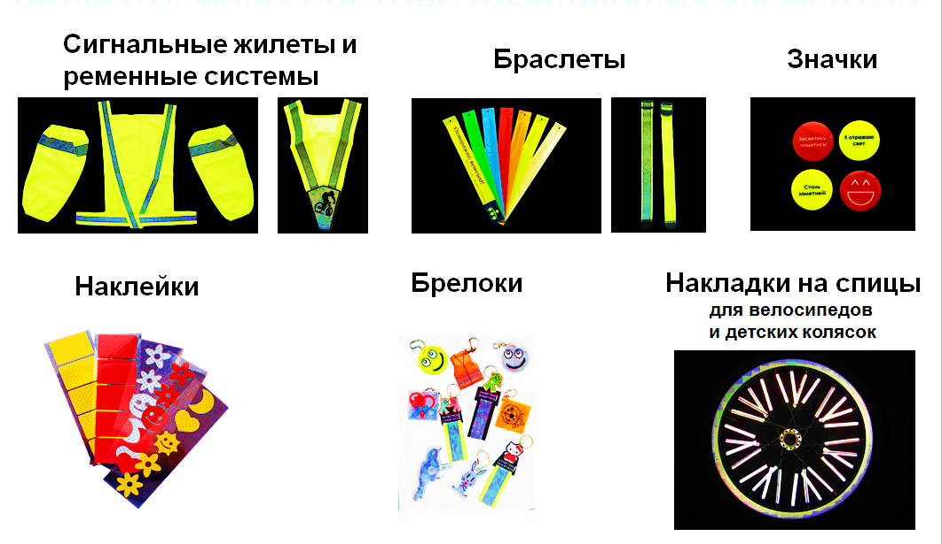
Виды съёмных световозвращаюих элементов

Slide 10
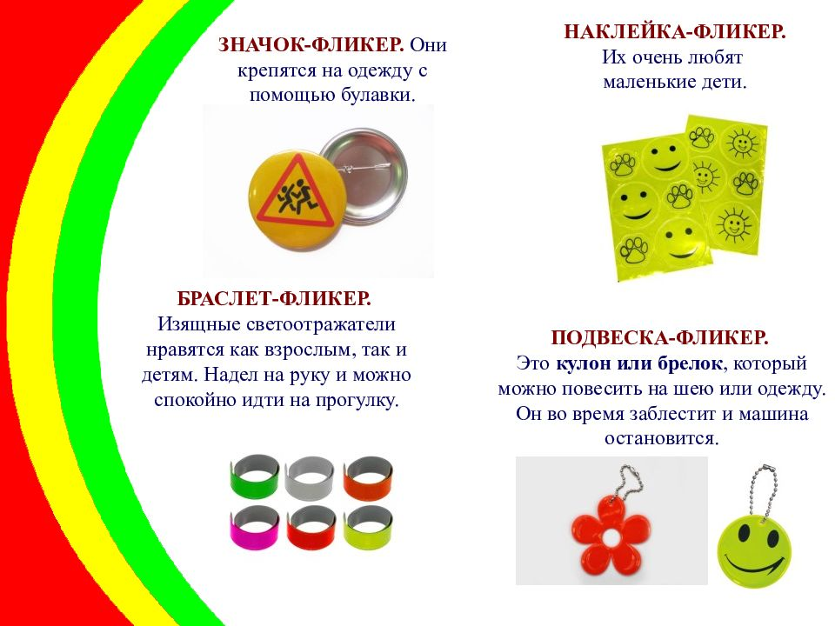

Slide 11
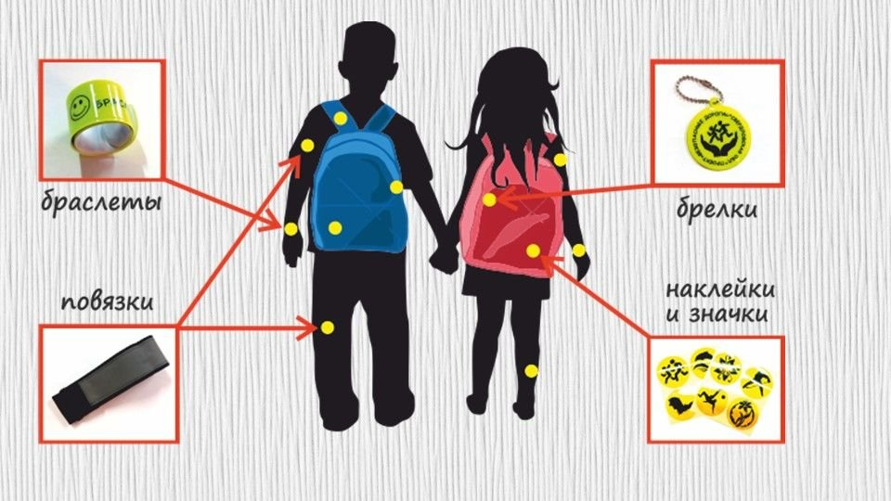
Как носить Световозвращающие элементы
Световозвращатели нужно крепить к верхней одежде, рюкзаку, сумке, велосипеду и детской коляске, таким образом, чтобы при переходе через дорогу на него попадал свет фар автомобиля. Рекомендуется крепить световозвращатели с двух сторон, чтобы он был виден обоим потокам движения.

Slide 12
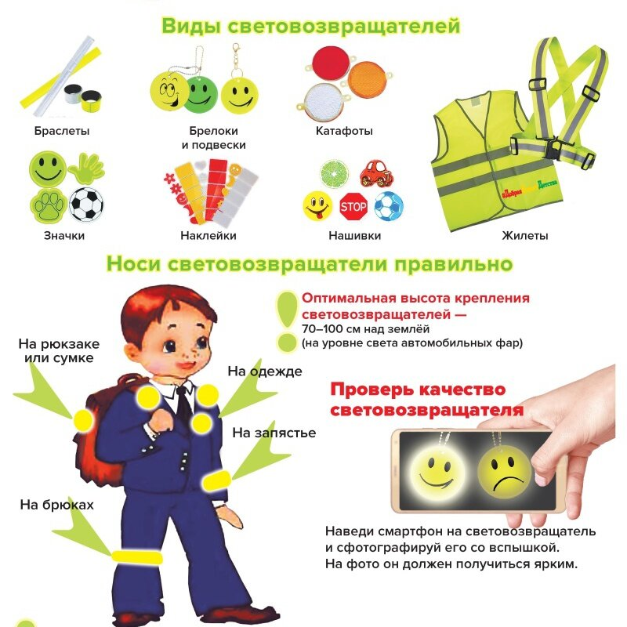

Slide 13

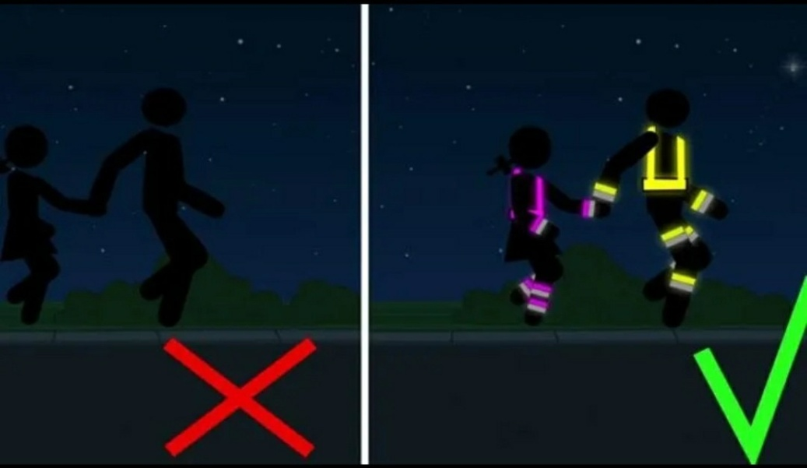
А теперь немного поиграем!

Slide 14
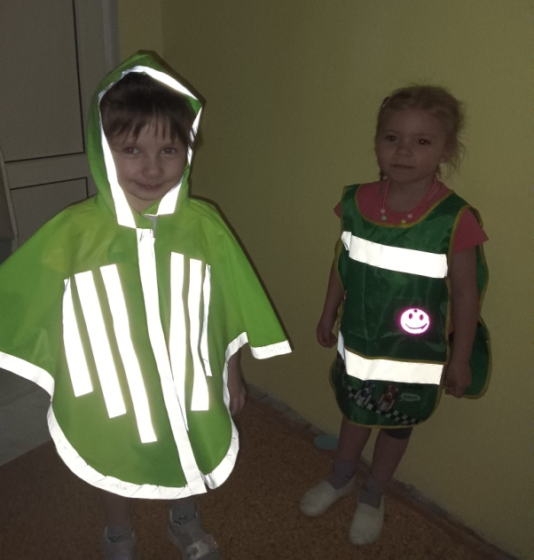
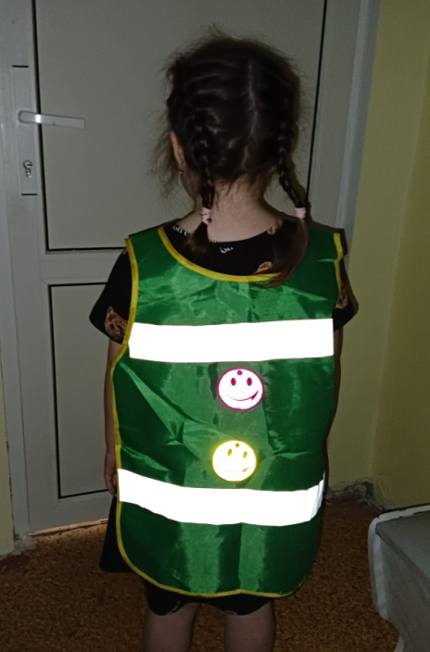
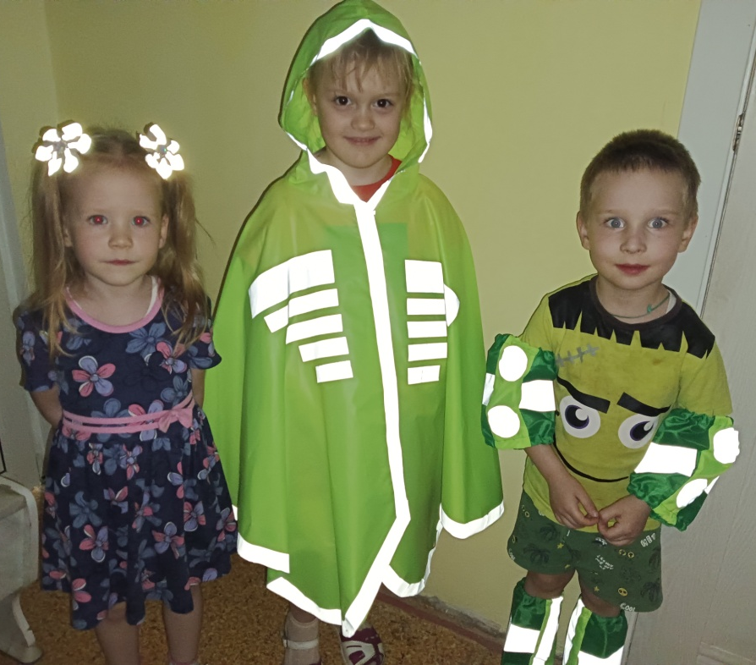
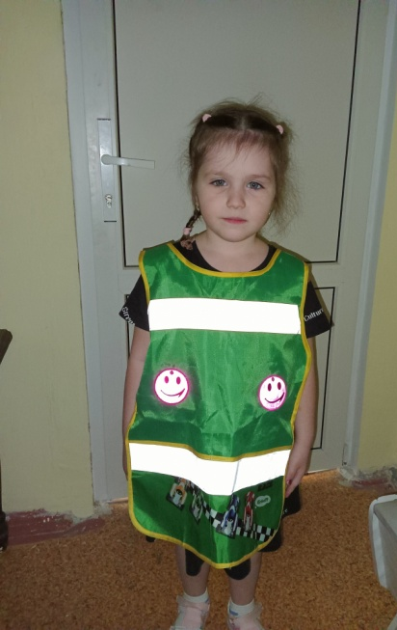
Я заметен для шофёров в темноте.
Я заметен, безопасно будет мне.
Я заметен – мне не ведом больше страх.
Я заметен – Фликер есть на рукавах!

Slide 15
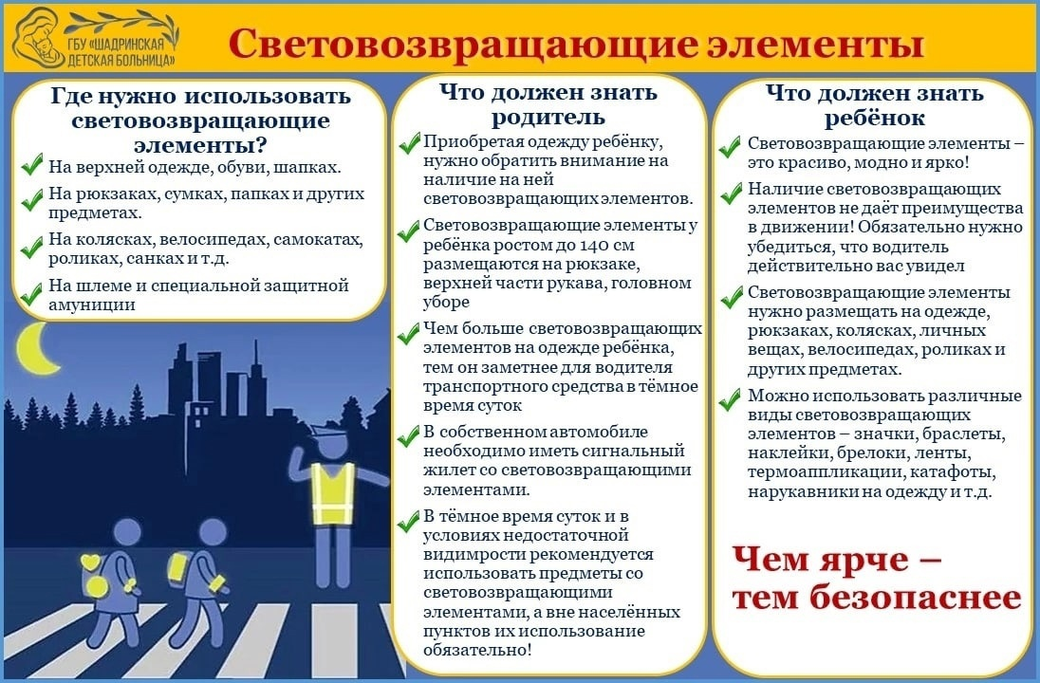

Slide 16
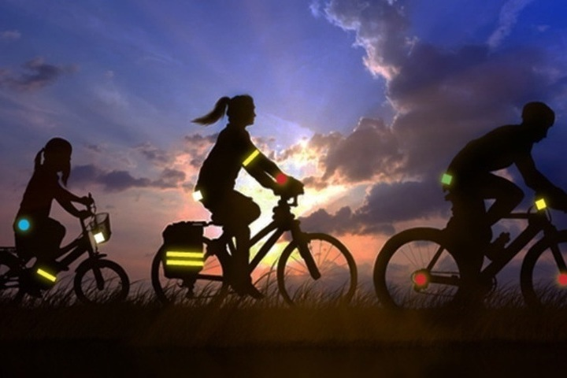
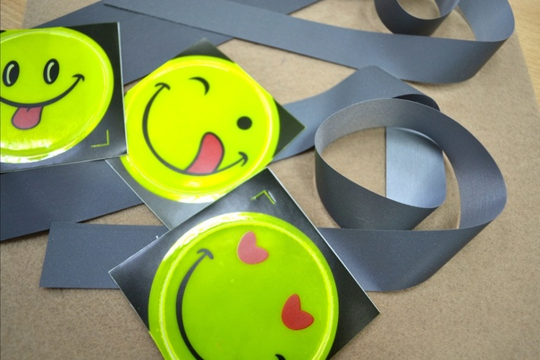



Slide 17
Правила дорожного движения для детей 3-7 лет: занятия, целевые прогулки, утренники, экскурсии / авт.-Сост. Г.Д. Беляевскова (и др.). – Изд. 2-е перераб. – Волгоград: учитель, 2016
Формирование культуры безопасного поведения у детей 3-7 лет: «Азбука безопасности», конспекты занятий, игры /авт.-Сост. Н.В. Коломеец. – Изд. 2-е. – Волгоград: учитель, 2015
Старцева О.Ю. Школа дорожных наук: профилактика детского дорожно-транспортного травматизма. – М.: ТЦ сфера, 2008
Интернет ресурсы:
WWW.nsportal.ru www.maam.ru www.ped-kopilka.ru www.multiurok.ru www.infourok.ru
YouTube>ПДД для детей
Используемая литература:

Slide 18
Спасибо за внимание!

